Slide 1
Ну, допустим проект
Номер 2

Slide 2
Цель проекта:
Написать игру для полного душевного удовлетворения при просмотре телесериала Кухня
Желаемые функции:
Генерация картинок с помощью нейросетей, возможность просмотра картинки с Виктором Бариновым

Slide 3


Используемые технологии
А также:
Pathlib
Base64
Random Os

Slide 4
Полевые испытания

Slide 5
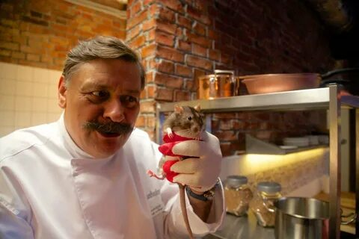

Slide 6
Итог

